Slide 1
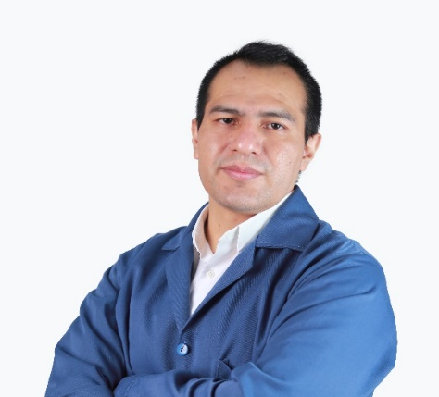
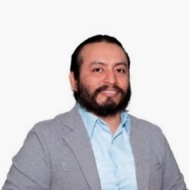
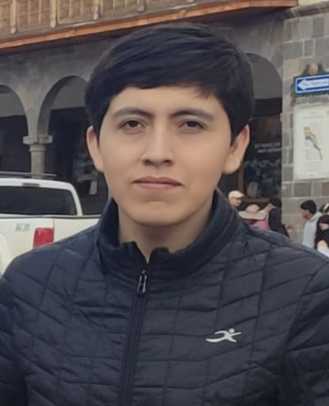
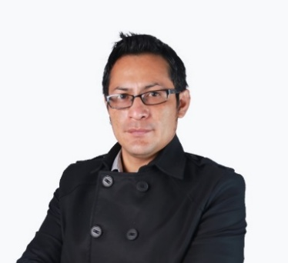
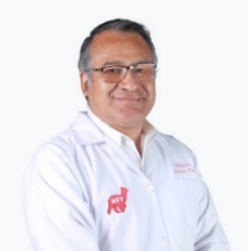
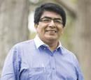
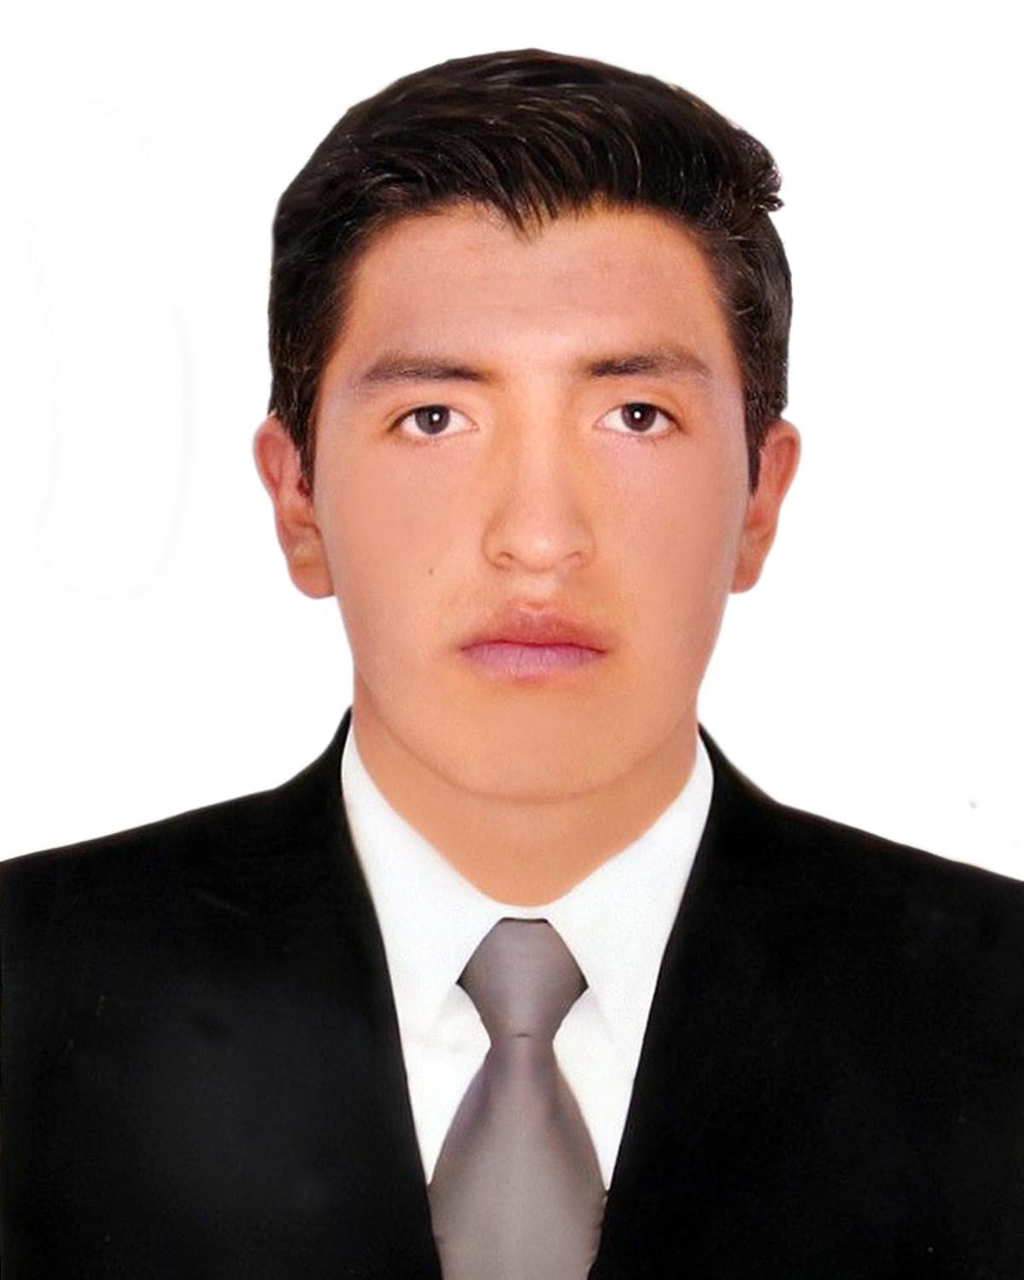
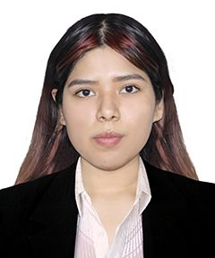
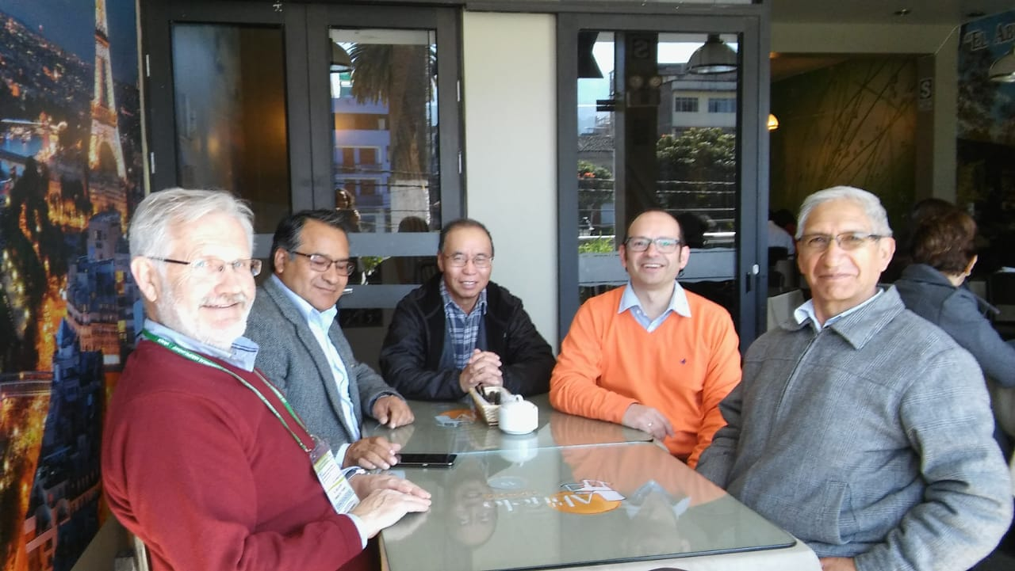

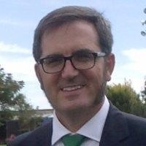
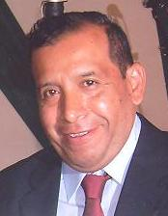
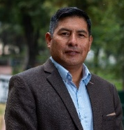
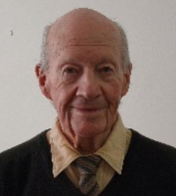
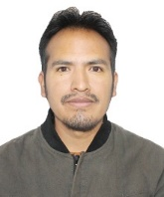
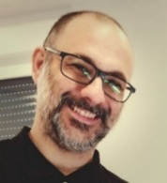
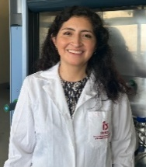
AGRADECIMIENTOS
EQUIPO DE INVESTIGACIÓN
FUNDADORES
Carlos Quispe,
Físico e Ing. Sistemas
Henry Chico
Ing. Agroindustrial
Fidel Moreno
Ing. Mecatrónico
CEO– Max Quispe,
PhD(c). Ing. Electrónico
CPO – Edgar Quispe,
PhD. Ing. Zootecnista
Freddy Marrero
PhD. Ing. Industrial
Efraín Huayllani,
Ing. Zootecnista
Sherysh Cunyas
Administrativa
INVESTIGADORES ASOCIADOS
Eduardo Frank
UCC - Argentina
Tumen Wuliji
Lincoln University - USA
Diego Sacchero
INTA - Argentina
José Bengoechea
UPNA - España
Luis Serrano
UPNA - España
Gustavo Gutiérrez
ASU - Perú
Alan Cruz
CG Pacomarca - Perú
Lawrance Hunter
NMU- Sudáfrica
Ysai Paúcar
UNTRM- Perú
Jesús Trigo
UPNA - España
Katherine Arias
UCM - España

Slide 2









AGRADECIMIENTOS
FINANCIADO POR:
Proyecto Fiber Den fue financiado por PNIA, según Contrato Nº 026-2016-INIA-PNIA/PMSI/IE
Proyecto FIBER MULT es inanciado por CONCYTEC/ Programa PROCIENCIA, según Contrato Nº PE501091790-2024-PROCIENCIA

